Slide 1
Vzhodna Evropa

Slide 2

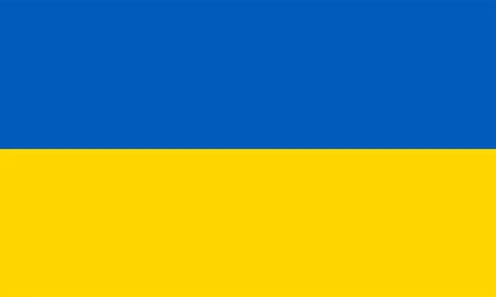
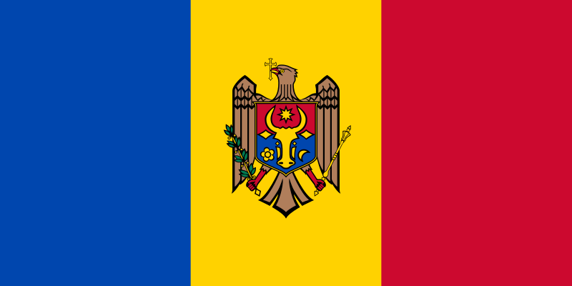
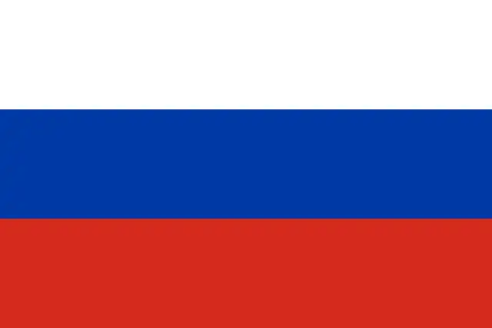
Države
Belorusija
Moldavija
Rusija
Ukrajina

Slide 3
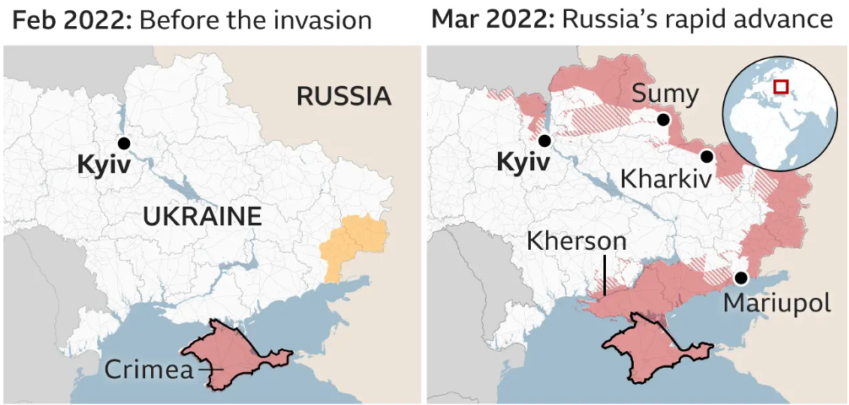

Slide 4
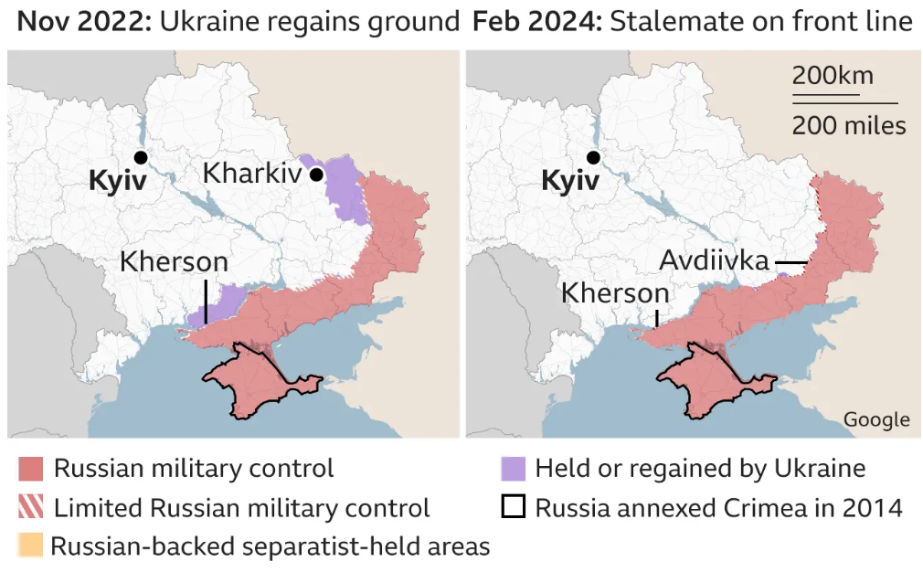

Slide 5
Kaj povezuje Vzhodno Evropo?

Slide 6
Relief
Vzhodnoevropsko nižavje – največje nižavije v Evropi
Ruska plošča – uravnano površje, stare kamnine
Karpati – mlado gorstovo
Ural – staro gorstvo

Slide 7
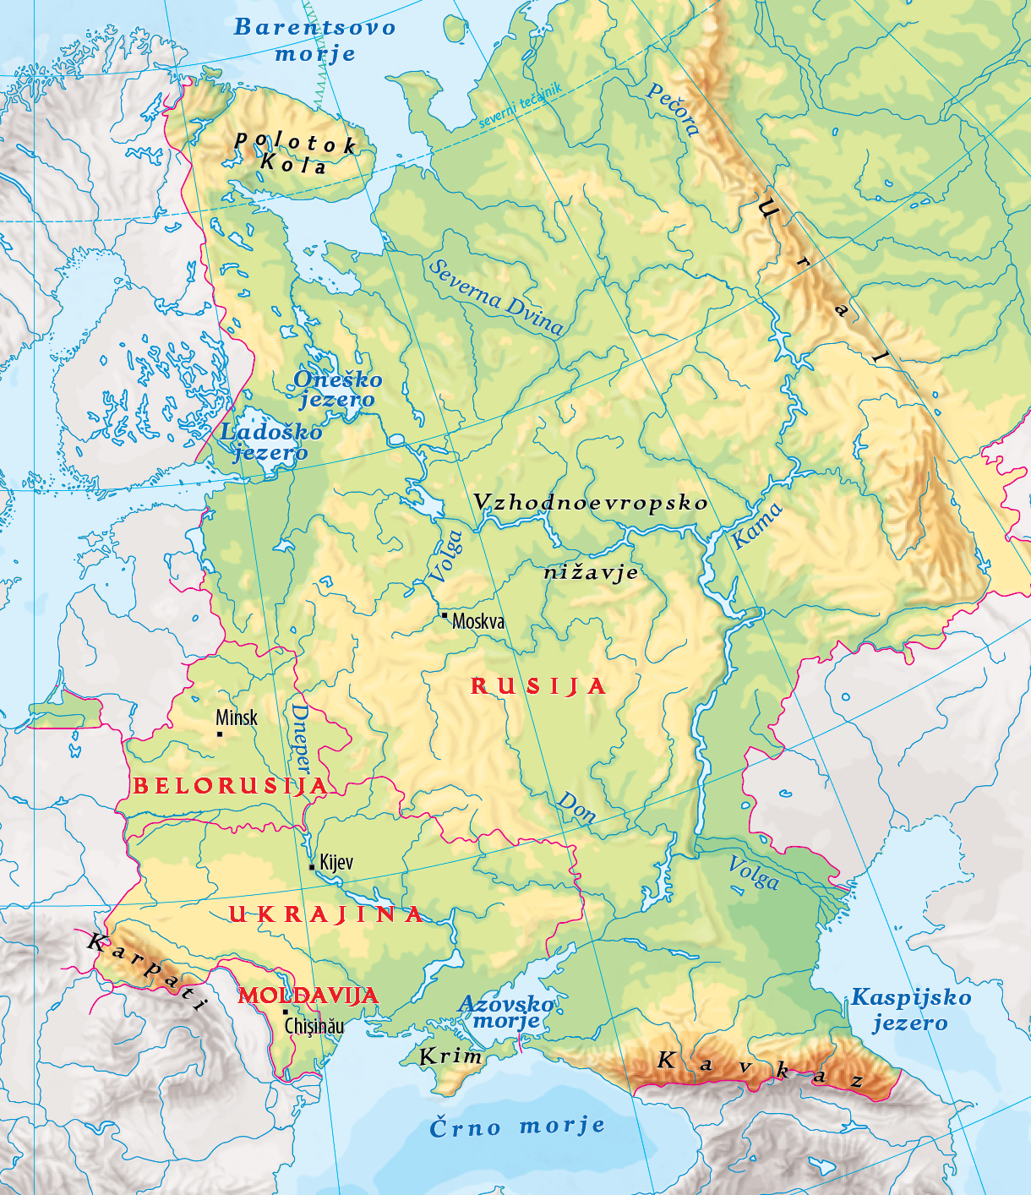

Slide 8
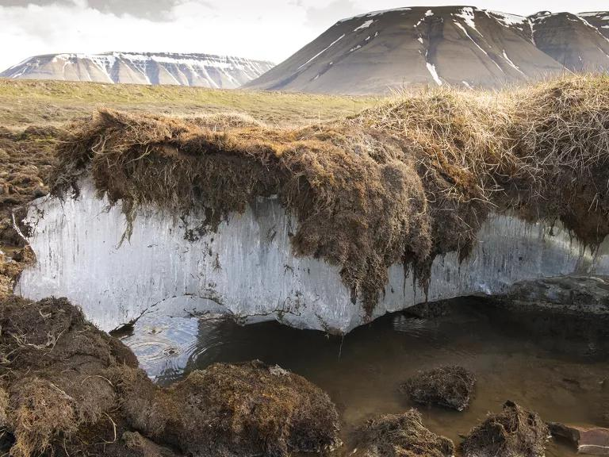
Podnebja
Celinsko podnebje (večina)
Zmerno hladno podnebje – na severu
Tundrsko podnebje – na skrajnem severu - permafrost

Slide 9
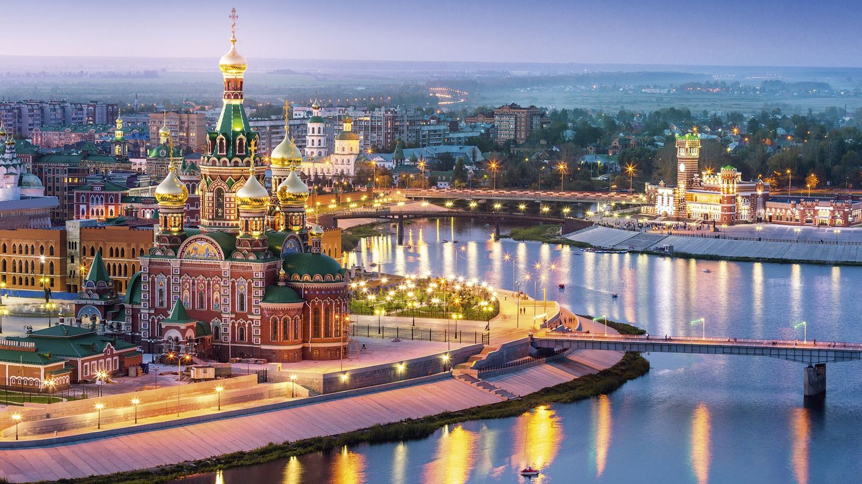
Pomen rek
Reke sicer pozimi pogosto zamrznejo, kar onemogoča plovbo.
Nižavja nudijo možnost za razvoj prometa.
Volga – najdaljša reka v Evropi
Hidroenergija

Slide 10
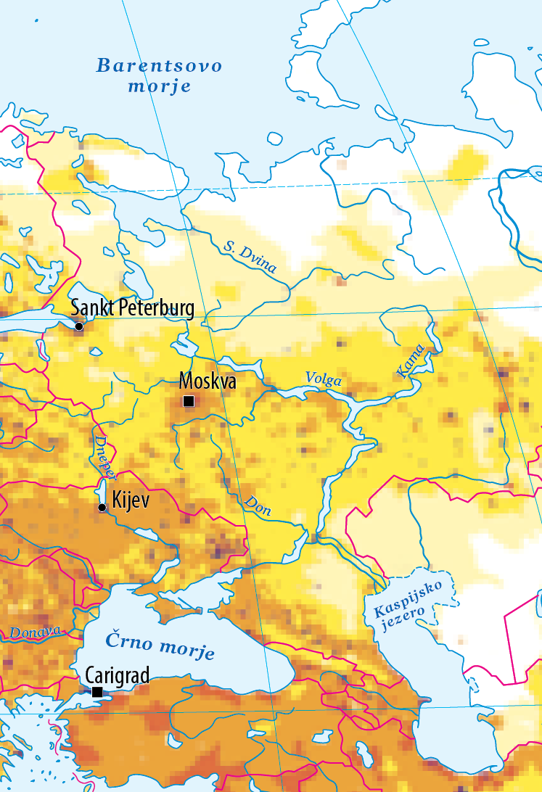
Prebivalstvo
Najredkeje poseljen del Evrope (poleg S Evrope).
Gostota poselitve je precej večja na jugu, na severu pa so naselja predvsem ob velikih rekah.
Visok delež mestnega prebivalstva.

Slide 11
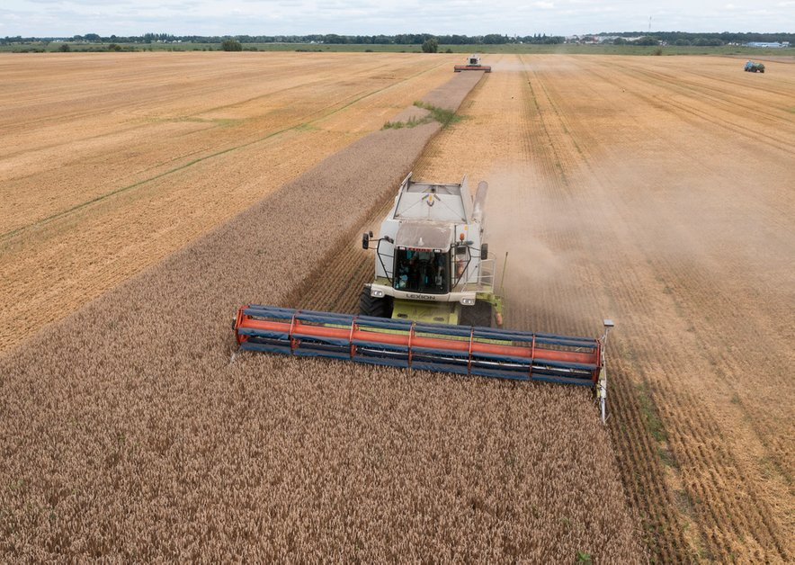
Gospodarstvo
Kmetijstvo (rodovitna črna prst, celinsko podnebje)
  Žito, živinska krma, industrijske rastline
Gozdarstvo - na severu ob rekah in železnicah
Pšenično polje, Ukrajina

Slide 12
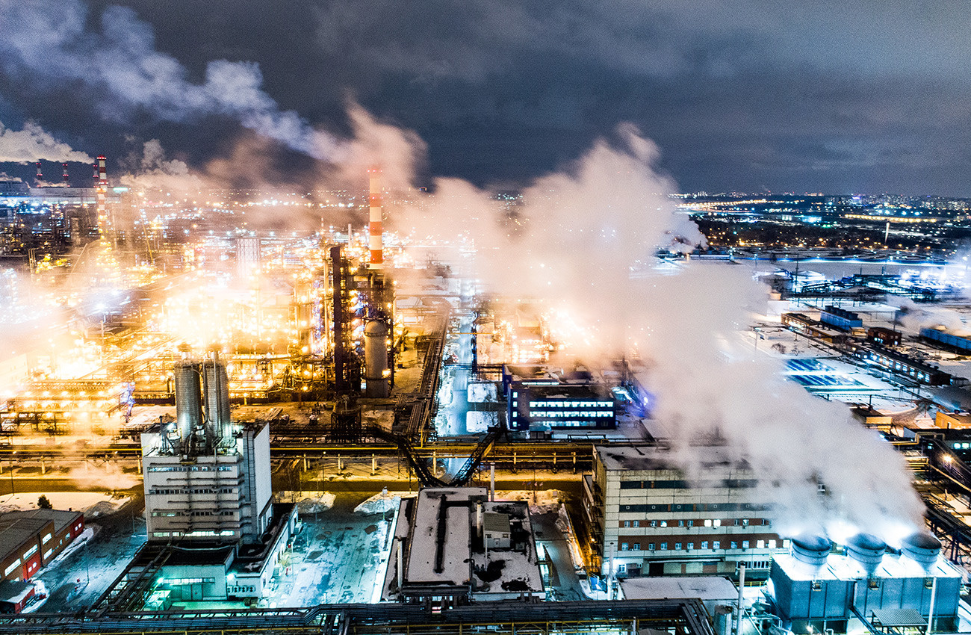
Gospodarstvo
Industrija – najpomembnejša gospodarska dejavnost → energijski viri, rudna nahajališča.
V preteklosti je prevladovala težka industrija (težave?)
Naftno-predelovalna tovarna, Rusija

Slide 13
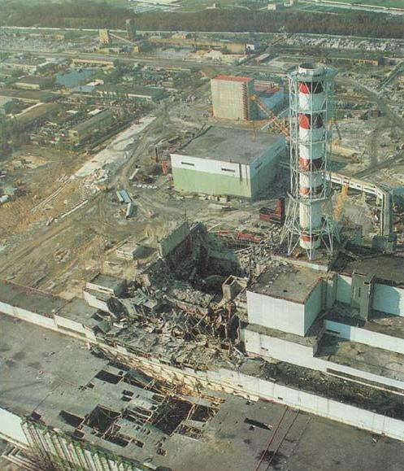
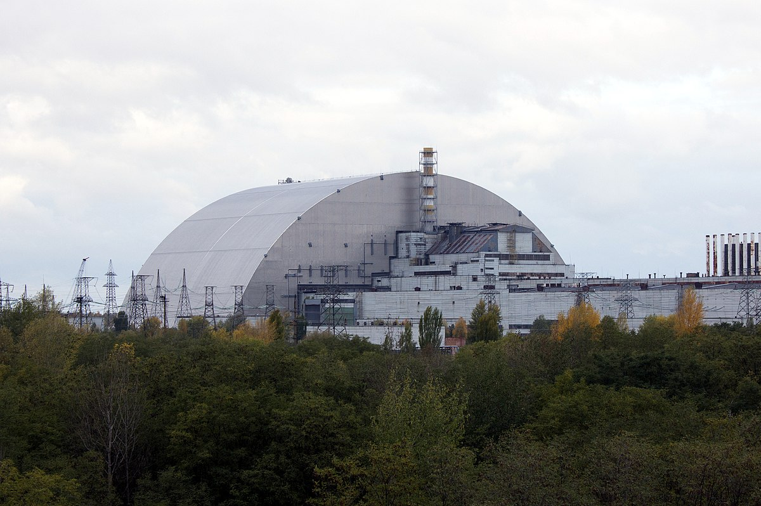
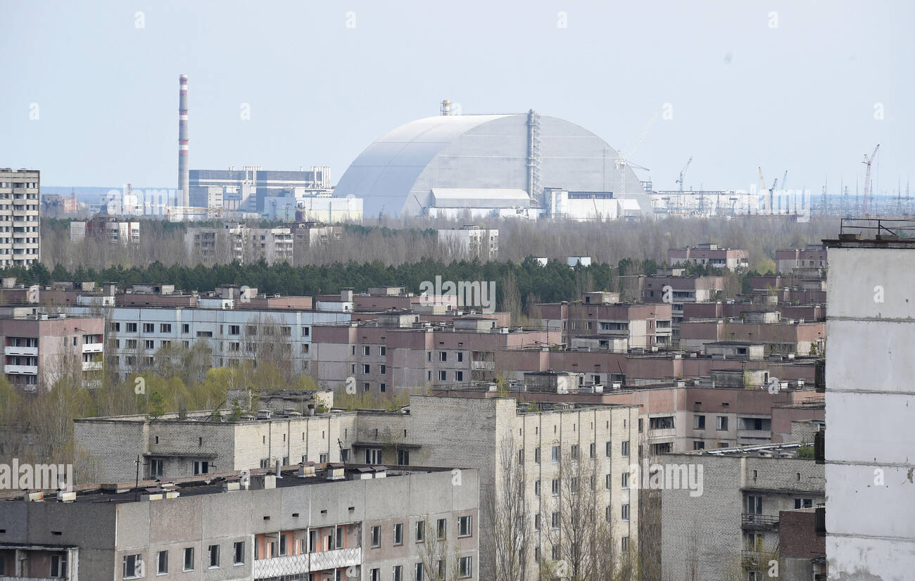
Černobil - nesreča
Nesreča, eksplozija reaktroja
Jekleni sarkofag, začasna rešitev za 100 let (2017)
Pripjat, zapuščeno mesto

